Slide 1


Node.js
讲师：李立超

Slide 2
Node.js简介
Node.js是一个能够在服务器端运行JavaScript的开放源代码、跨平台JavaScript运行环境。
Node采用Google开发的V8引擎运行js代码，使用事件驱动、非阻塞和异步I/O模型等技术来提高性能，可优化应用程序的传输量和规模。
Node大部分基本模块都用JavaScript编写。在Node出现之前，JS通常作为客户端程序设计语言使用，以JS写出的程序常在用户的浏览器上运行。
目前，Node已被IBM、Microsoft、Yahoo!、Walmart、Groupon、SAP、 LinkedIn、Rakuten、PayPal、Voxer和GoDaddy等企业采用。

Slide 3
服务器
请求
客户端
数据库
I/O操作
响应
I input
O output

Slide 4
简介
Node主要用于编写像Web服务器一样的网络应用，这和PHP和Python是类似的。
但是Node与其他语言最大的不同之处在于，PHP等语言是阻塞的而Node是非阻塞的。
Node是事件驱动的。开发者可以在不使用线程的情况下开发出一个能够承载高并发的服务器。其他服务器端语言难以开发高并发应用，而且即使开发出来，性能也不尽人意。
Node正是在这个前提下被创造出来。
Node把JS的易学易用和Unix网络编程的强大结合到了一起。

Slide 5
简介
Node.js允许通过JS和一系列模块来编写服务器端应用和网络相关的应用。
核心模块包括文件系统I/O、网络（HTTP、TCP、UDP、DNS、TLS/SSL等）、二进制数据流、加密算法、数据流等等。Node模块的API形式简单，降低了编程的复杂度。
使用框架可以加速开发。常用的框架有Express.js、Socket.IO和Connect等。Node.js的程序可以在Microsoft Windows、Linux、Unix、Mac OS X等服务器上运行。
Node.js也可以使用CoffeeScript、TypeScript、Dart语言，以及其他能够编译成JavaScript的语言编程。

Slide 6
瑞安·达尔（Ryan Dahl）
Ryan Dahl并非科班出身的开发者，在2004年的时候他还在纽约的罗彻斯特大学数学系读博士。
2006年，也许是厌倦了读博的无聊，他产生了『世界那么大，我想去看看』的念头，做出了退学的决定，然后一个人来到智利的Valparaiso小镇。
从那起，Ryan Dahl不知道是否因为生活的关系，他开始学习网站开发了，走上了码农的道路。
那时候Ruby on Rails很火，他也不例外的学习了它。
从那时候开始，Ryan Dahl的生活方式就是接项目，然后去客户的地方工作，在他眼中，拿工资和上班其实就是去那里旅行。

Slide 7

Ryan Dahl经过两年的工作后，成为了高性能Web服务器的专家，从接开发应用到变成专门帮客户解决性能问题的专家。
期间他开始写一些开源项目帮助客户解决Web服务器的高并发性能问题，他尝试了很多种语言，但是最终都失败了。
在他快绝望的时候，V8引擎来了。V8满足他关于高性能Web服务器的想象。于是在2009年2月它开始着手编写Node.js

Slide 8
Node的历史
时间 | 事件
2009年 | 瑞安·达尔（Ryan Dahl）在GitHub上发布node的最初版本
2010年1月 | Node的包管理器npm诞生
2010年底 | Joyent公司赞助Node的开发，瑞安·达尔加入旗下，全职负责Node
2011年7月 | Node在微软的帮助下发布了windows版本
2011年11月 | Node超越Ruby on Rails，称为GitHub上关注度最高的项目
2012年1月 | 瑞安·达尔离开Node项目
2014年2月 | Fedor Indutny在2014年12月制作了分支版本，并起名“io.js”
2015年初 | Node.js基金会成立（IBM、Intel、微软、Joyent）
2015年9月 | Node.js和io.js合并，Node 4.0发布
2016年 | Node 6.0发布
2017年 | Node 8.0发布

Slide 9
Node的用途
Web服务API，比如REST
实时多人游戏
后端的Web服务，例如跨域、服务器端的请求
基于Web的应用
多客户端的通信，如即时通信

Slide 10
安装Node.js
万事开头难

Slide 11
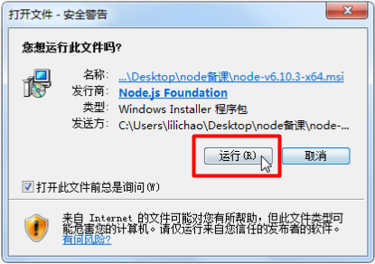
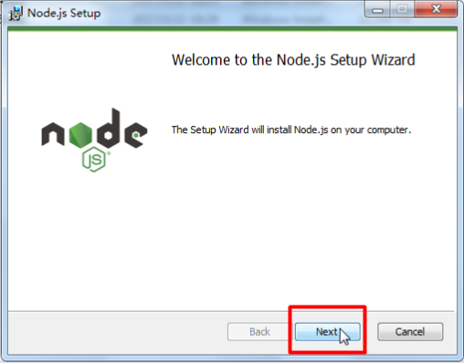
Node安装步骤

Slide 12
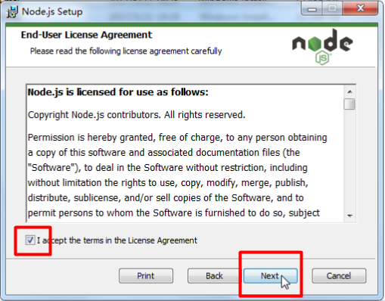
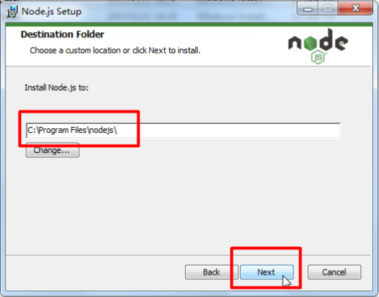

Slide 13
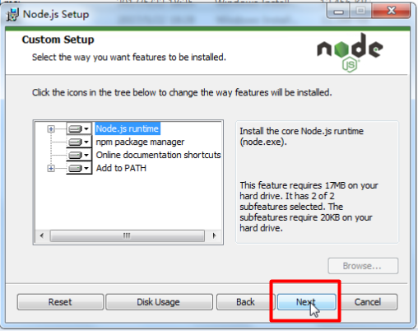
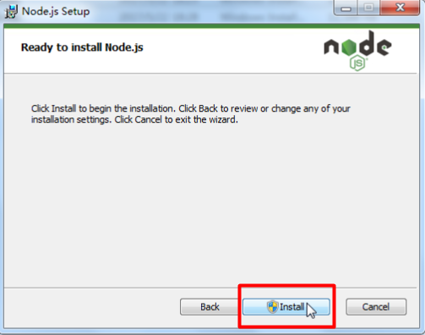

Slide 14
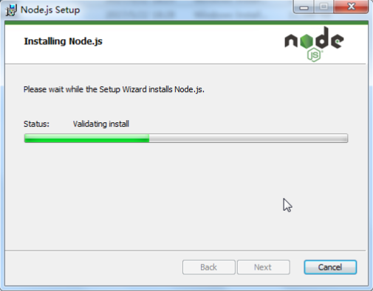
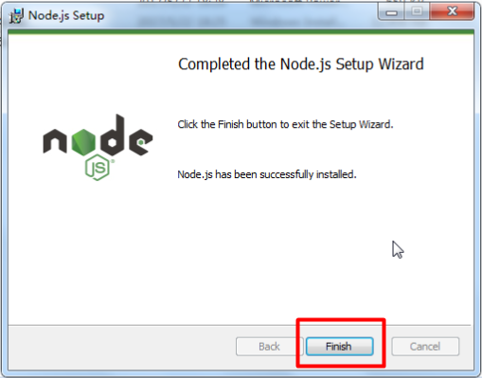

Slide 15
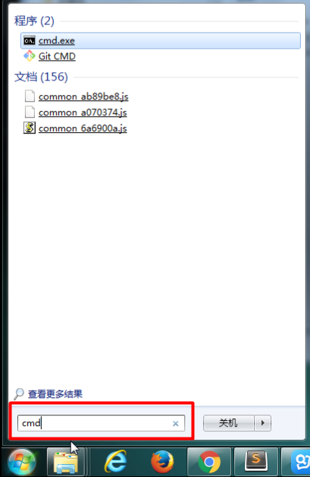
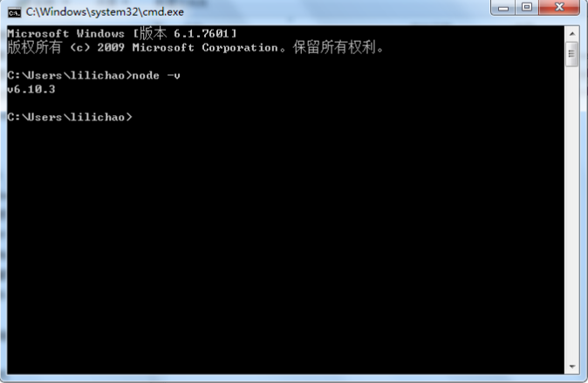
module

Slide 16
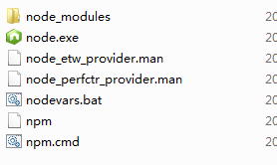
node目录结构
node包目录
node启动文件
npm启动文件

Slide 17
CommonJS规范
不得不提的一个东东

Slide 18
ECMAScript标准的缺陷
没有模块系统
标准库较少
没有标准接口
缺乏管理系统

Slide 19
模块化
如果程序设计的规模达到了一定程度，则必须对其进行模块化。
模块化可以有多种形式，但至少应该提供能够将代码分割为多个源文件的机制。
CommonJS 的模块功能可以帮我们解决该问题。

Slide 20
CommonJS规范
CommonJS规范的提出，主要是为了弥补当前JavaScript没有模块化标准的缺陷。
CommonJS规范为JS指定了一个美好的愿景，希望JS能够在任何地方运行。
CommonJS对模块的定义十分简单：
模块引用
模块定义
模块标识

Slide 21
模块引用
在规范中，定义了require()方法，这个方法接手模块标识，以此将一个模块引入到当前运行环境中。
模块引用的示例代码：
var math = require('math');

Slide 22
模块定义
在运行环境中，提供了exports对象用于导出当前模块的方法或者变量，并且它是唯一的导出的出口。
在模块中还存在一个module对象，它代表模块自身，而exports是module的属性。
在Node中一个文件就是一个模块。

Slide 23
模块定义
exports.xxx = function() {};
module.exports = {};

Slide 24
模块标识
模块标识其实就是模块的名字，也就是传递给require()方法的参数，它必须是符合驼峰命名法的字符串，或者是以.、..开头的相对路径、或者绝对路径。
模块的定义十分简单，接口也十分简洁。每个模块具有独立的空间，它们互不干扰，在引用时也显得干净利落。

Slide 25
Node的模块实现
Node中虽然使用的是CommonJS规范，但是其自身也对规范做了一些取舍。
在Node中引入模块，需要经历如下3个步骤：
路径分析
文件定位
编译执行
在Node中，模块分为三类：一类是底层由C++编写的内建模块，一类是Node提供的核心模块；还有一类是用户编写的模块，称为文件模块。

Slide 26
包 package
CommonJS的包规范允许我们将一组相关的模块组合到一起，形成一组完整的工具。
CommonJS的包规范由包结构和包描述文件两个部分组成。
包结构
用于组织包中的各种文件
包描述文件
描述包的相关信息，以供外部读取分析

Slide 27
包结构
包实际上就是一个压缩文件，解压以后还原为目录。符合规范的目录，应该包含如下文件：
package.json 描述文件
bin 可执行二进制文件
lib js代码
doc 文档
test 单元测试

Slide 28
包描述文件
包描述文件用于表达非代码相关的信息，它是一个JSON格式的文件 – package.json，位于包的根目录下，是包的重要组成部分。
package.json中的字段
name、description、version、keywords、maintainers、contributors、bugs、licenses、repositories、dependencies、homepage、os、cpu、engine、builtin、directories、implements、scripts、author、bin、main、devDependencies。

Slide 29
NPM(Node Package Manager)
CommonJS包规范是理论，NPM是其中一种实践。
对于Node而言，NPM帮助其完成了第三方模块的发布、安装和依赖等。借助NPM，Node与第三方模块之间形成了很好的一个生态系统。

Slide 30
NPM命令
npm –v
查看版本
npm
帮助说明
npm search 包名
搜索模块包
npm install 包名
在当前目录安装包
npm install 包名 –g
全局模式安装包

Slide 31
NPM命令
npm remove 包名
删除一个模块
npm install 文件路径
从本地安装
npm install 包名 –registry=地址
从镜像源安装
npm config set registry 地址
设置镜像源

Slide 32
Buffer(缓冲区)
从结构上看Buffer非常像一个数组，它的元素为16进制的两位数。
实际上一个元素就表示内存中的一个字节。
实际上Buffer中的内存不是通过JavaScript分配的，而是在底层通过C++申请的。
也就是我们可以直接通过Buffer来创建内存中的空间。

Slide 33
Buffer的操作
使用Buffer保存字符串
创建指定大小的Buffer对象
let str = "你好 atguigu";
let buf = Buffer.from(str , "utf-8");
let buf3 = Buffer.alloc(1024*8)

Slide 34
Buffer的转换
Buffer与字符串间的转换
支持的编码:
ASCII、UTF-8、UTF-16LE/UCS-2、Base64、Binary、Hex
字符串转Buffer
Buffer.from(str , [encoding]);
Buffer转字符串
buf.toString([encoding] , [start] , [end]);

Slide 35
写入操作
向缓冲区中写入字符串
buf.write(string[, offset[, length]][, encoding])
替换指定索引位置的数据
buf[index]
将指定值填入到缓冲区的指定位置
buf.fill(value[, offset[, end]][, encoding])

Slide 36
读取操作
将缓冲区中的内容，转换为一个字符串返回
buf.toString([encoding[, start[, end]]])
读取缓冲区指定索引的内容
buf[index]

Slide 37
其他操作
复制缓冲区
buf.copy(target[, targetStart[, sourceStart[, sourceEnd]]])
对缓冲区切片
buf.slice([start[, end]])
拼接缓冲区
Buffer.concat(list[, totalLength])

Slide 38
fs（文件系统）
在Node中，与文件系统的交互是非常重要的，服务器的本质就将本地的文件发送给远程的客户端
Node通过fs模块来和文件系统进行交互
该模块提供了一些标准文件访问API来打开、读取、写入文件，以及与其交互。
要使用fs模块，首先需要对其进行加载
const fs = require("fs");

Slide 39
同步和异步调用
fs模块中所有的操作都有两种形式可供选择同步和异步。
同步文件系统会阻塞程序的执行，也就是除非操作完毕，否则不会向下执行代码。
异步文件系统不会阻塞程序的执行，而是在操作完成时，通过回调函数将结果返回。

Slide 40
打开和关闭文件
打开文件
fs.open(path, flags[, mode], callback)
fs.openSync(path, flags[, mode])
关闭文件
fs.close(fd, callback)
fs.closeSync(fd)

Slide 41
打开状态
模式 | 说明
r | 读取文件 , 文件不存在则出现异常
r+ | 读写文件 , 文件不存在则出现异常
rs | 在同步模式下打开文件用于读取
rs+ | 在同步模式下打开文件用于读写
w | 打开文件用于写操作 , 如果不存在则创建，如果存在则截断
wx | 打开文件用于写操作, 如果存在则打开失败
w+ | 打开文件用于读写, 如果不存在则创建, 如果存在则截断
wx+ | 打开文件用于读写, 如果存在则打开失败
a | 打开文件用于追加, 如果不存在则创建
ax | 打开文件用于追加, 如果路径存在则失败
a+ | 打开文件进行读取和追加, 如果不存在则创建该文件
ax+ | 打开文件进行读取和追加,如果路径存在则失败

Slide 42
写入文件
fs中提供了四种不同的方式将数据写入文件
简单文件写入
同步文件写入
异步文件写入
流式文件写入

Slide 43
简单文件写入
fs.writeFile(file, data[, options], callback)
fs.writeFileSync(file, data[, options])
参数：
file 文件路径
data 被写入的内容，可以是String或Buffer
options 对象，包含属性（encoding、mode、flag）
callback 回调函数

Slide 44
同步文件写入
fs.writeSync(fd, buffer, offset, length[, position])
fs.writeSync(fd, data[, position[, encoding]])
要完成同步写入文件，先需要通过openSync()打开文件来获取一个文件描述符，然后在通过writeSync()写入文件。
参数
fd 文件描述符，通过openSync()获取
data 要写入的数据（String 或 Buffer）
offset buffer写入的偏移量
length 写入的长度
position 写入的起始位置
encoding 写入编码

Slide 45
异步文件写入
fs.write(fd, buffer, offset, length[, position], callback)
fs.write(fd, data[, position[, encoding]], callback)
要使用异步写入文件，先需要通过open()打开文件，然后在回调函数中通过write()写入。
参数：
fd 文件描述符
data 要写入的数据（String 或 Buffer）
offset buffer写入的偏移量
length 写入的长度
position 写入的起始位置
encoding 写入编码

Slide 46
流式文件写入
往一个文件中写入大量数据时，最好的方法之一是使用流。
若要将数据异步传送到文件，首需要使用以下语法创建一个Writable对象：
fs.createWriteStream(path[, options])
path 文件路径
options {encoding:"",mode:"",flag:""}
一旦你打开了Writable文件流，就可以使用write()方法来写入它，写入完成后，在调用end()方法来关闭流。

Slide 47
读取文件
fs中提供了四种读取文件的方式
简单文件读取
同步文件读取
异步文件读取
流式文件读取

Slide 48
简单文件读取
fs.readFile(file[, options], callback)
fs.readFileSync(file[, options])
参数：
file 文件路径或文件描述符
options <Object> | <String>
encoding <String> | <Null> 默认 = null
flag <String> 默认 = 'r'
callback 回调函数，有两个参数err 、data

Slide 49
同步文件读取
fs.readSync(fd, buffer, offset, length, position)
参数：
fd 文件描述符
buffer 读取文件的缓冲区
offset buffer的开始写入的位置
length 要读取的字节数
position 开始读取文件的位置

Slide 50
异步文件读取
fs.read(fd, buffer, offset, length, position, callback)
参数：
fd 文件描述符
buffer 读取文件的缓冲区
offset buffer的开始写入的位置
length 要读取的字节数
position 开始读取文件的位置
callback 回调函数 参数err , bytesRead , buffer

Slide 51
流式文件读取
从一个文件中读取大量的数据时，最好的方法之一就是流式读取，这样将把一个文件作为Readable流的形式打开。
要从异步从文件传输数据，首先需要通过以下语法创建一个Readable流对象：
fs.createReadStream(path[, options])
path 文件路径
options {encoding:"",mode:"",flag:""}
当你打开Readable文件流以后，可以通过readable事件和read()请求，或通过data事件处理程序轻松地从它读出。

Slide 52
其他操作
验证路径是否存在
fs.exists(path，callback)
fs.existsSync(path)
获取文件信息
fs.stat(path, callback)
fs.statSync(path)
删除文件
fs.unlink(path, callback)
fs.unlinkSync(path)

Slide 53
其他操作
列出文件
fs.readdir(path[, options], callback)
fs.readdirSync(path[, options])
截断文件
fs.truncate(path, len, callback)
fs.truncateSync(path, len)
建立目录
fs.mkdir(path[, mode], callback)
fs.mkdirSync(path[, mode])

Slide 54
其他操作
删除目录
fs.rmdir(path, callback)
fs.rmdirSync(path)
重命名文件和目录
fs.rename(oldPath, newPath, callback)
fs.renameSync(oldPath, newPath)
监视文件更改写入
fs.watchFile(filename[, options], listener)

Slide 55


